Slide 1
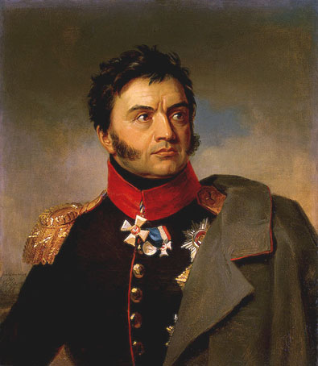
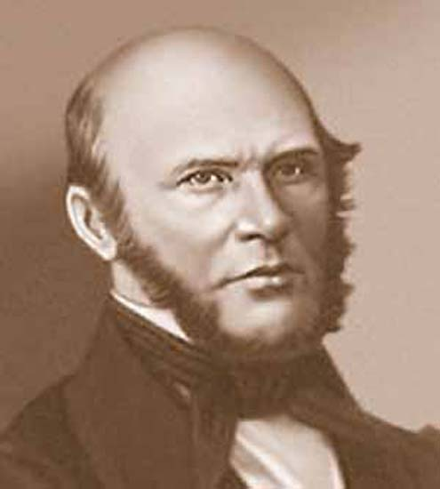
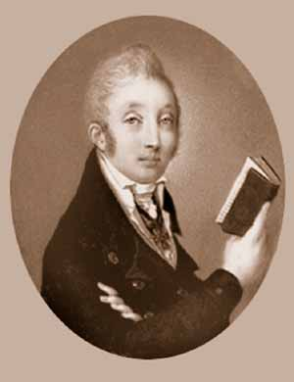

Slide 2
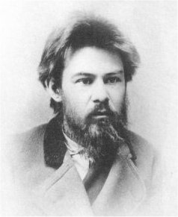
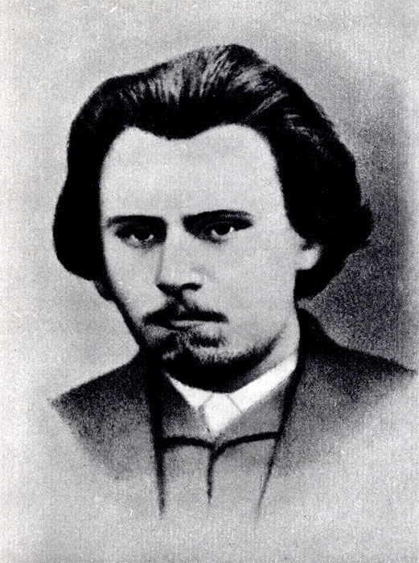
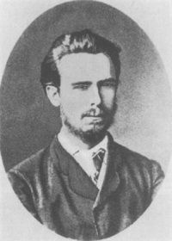
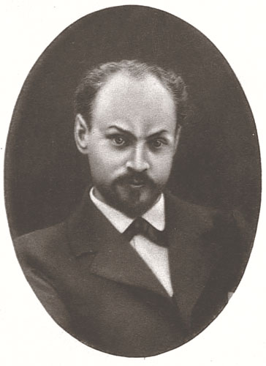
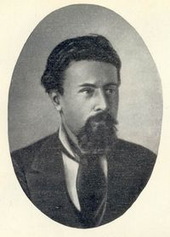

Slide 3
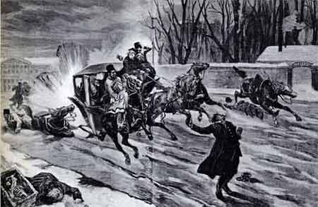
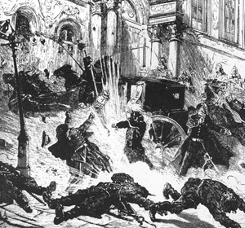
ИГРЫ С ПОРОХОМ И КРОВЬЮ
Вверху –
тьма власти»
В.Гиляровский
«Внизу – власть тьмы

Slide 4
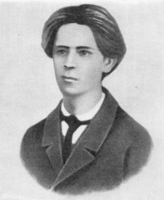
Cергей Геннадьевич
Нечаев
« Худой,
с озлобленным лицом и
сжатым судорогою ртом,
безбородый юноша»
Современник

Slide 5
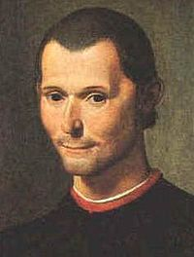
НОВЫЙ ТИП РЕВОЛЮЦИОНЕРА
«людей следует либо ласкать, либо уничтожать…»
«Существует два способа действия для достижения целей: путь закона и путь насилия». Первый – это способ человеческий, а второй – способ диких животных
«та война справедлива, которая необходима, и то оружие священно, на которое единственная надежда»
Цель оправдывает средства
Н. Макиавелли
(1469 – 1527 гг.)

Slide 6
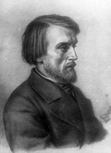
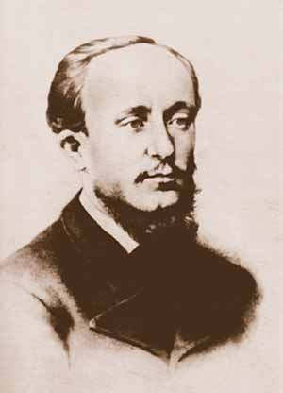
« уничтожение старого –
это зарождение будущего»
В.Г.Белинский
« Можно ли убить собственную мать?
Почему бы и нет,
если я этого хочу,
если мне это полезно»
Д.И.Писарев

Slide 7
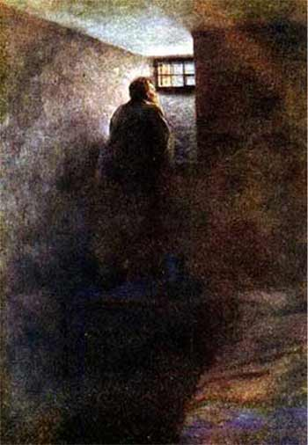
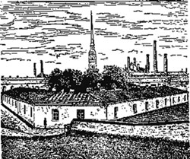
«ЗАЖИВО ПОГРЕБЕННЫЙ»
Алексеевский равелин
Петропаловской крепости –
политическая тюрьма
строгого режима

Slide 8
«КАТЕХИЗИС РЕВОЛЮЦИОНЕРА»
поучение, наставление (греч.)
перечень качеств, которыми должен обладать «новый человек»
пособие для начинающих террористов

Slide 9
КТО ЖЕ ОН ?

Slide 10
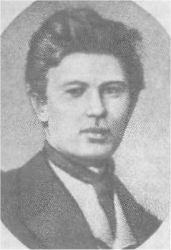
«иезуит», «прохвост», «проходимец»
К. Маркс, Ф.Энгельс
«первый барабанщик революции»
Ф.М.Достоевский
«бес», «тарантул», «мошенник»
Ф.М.Достоевский
«грандиозная личность»
Б.П.Козьмин
«революционный обманщик»
В.Г.Короленко
«Вечно мятущийся работник и человек, друг угнетенных, враг жандармов и помещиков и друг народа»
А.Кункль
«страшный роковой человек, всюду, где он останавливался, приносил заразу, смерть, аресты, уничтожение»
В.Д.Спасович
«пламенный революционер»
П.Е.Щеголев
«Большой негодяй и лгун»
Л.Каравелов

Slide 11
« Люди не умеют быть ни достойно преступными, но совершенно хорошими; злодейство обладает известным величием или является в какой-то мере проявлением широты души, до которой они не в состоянии подняться »
Н.Макиавелли

